Slide 1
ПОНЯТИЯ МОЛЕКУЛЯРНОЙ ТАКСОНОМИИ
Лекция 2

Slide 2
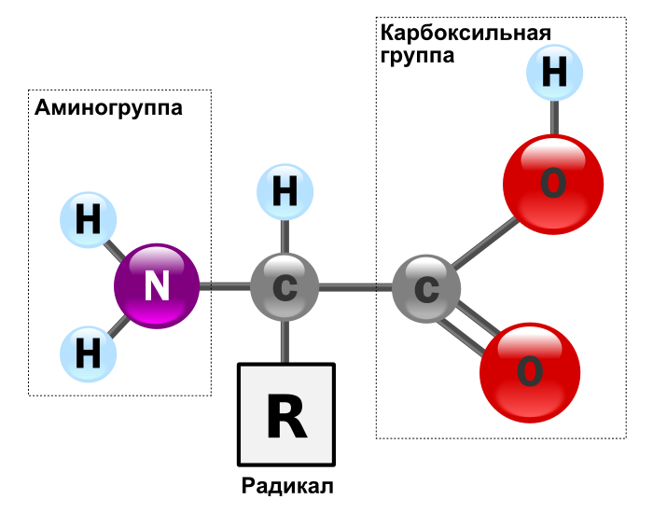
Строение аминокислот

Slide 3
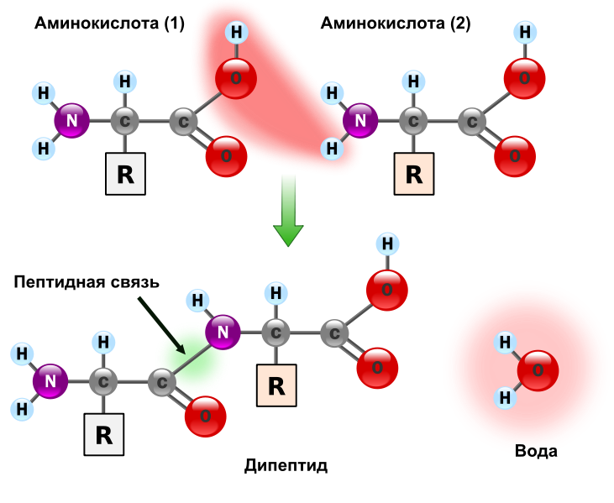
Пептидная связь

Slide 4
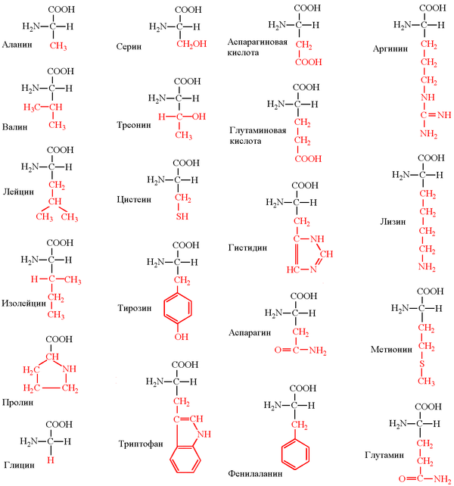
Стандартные аминокислоты

Slide 5
Глицин | Gly | G | Glycine | Гли
Аланин | Ala | A | Alanine | Ала
Валин | Val | V | Valine | Вал
Изолейцин | Ile | I | Isoleucine | Иле
Лейцин | Leu | L | Leucine | Лей
Пролин | Pro | P | Proline | Про
Серин | Ser | S | Serine | Сер
Треонин | Thr | T | Threonine | Тре
Цистеин | Cys | C | Cysteine | Цис
Метионин | Met | M | Methionine | Мет
Аспарагиновая кислота | Asp | D | asparDic acid | Асп
Аспарагин | Asn | N | asparagiNe | Асн
Глутаминовая кислота | Glu | E | gluEtamic acid | Глу
Глутамин | Gln | Q | Q-tamine | Глн
Лизин | Lys | K | before L | Лиз
Аргинин | Arg | R | aRginine | Арг
Гистидин | His | H | Histidine | Гис
Фенилаланин | Phe | F | Fenylalanine | Фен
Тирозин | Tyr | Y | tYrosine | Тир
Триптофан | Trp | W | tWo rings | Три

Slide 6
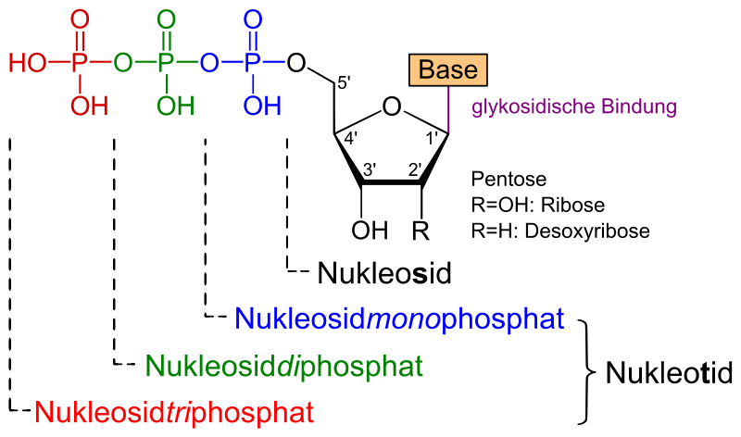
Строение нуклеотидов

Slide 7
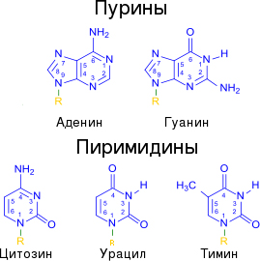
Азотистые основания

Slide 8
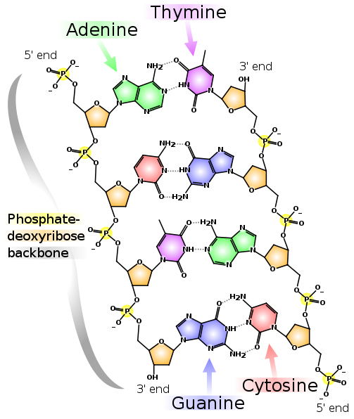
Структура молекулы ДНК

Slide 9
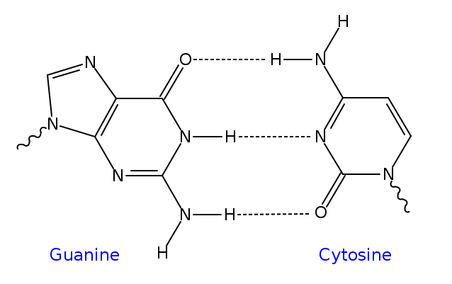
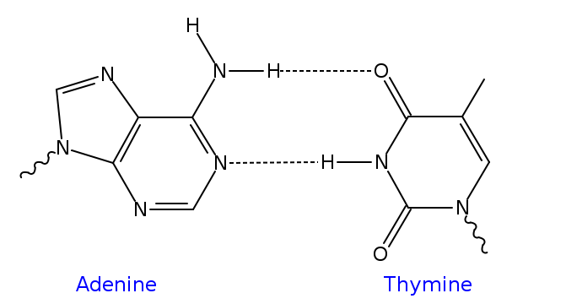
Водородные связи

Slide 10
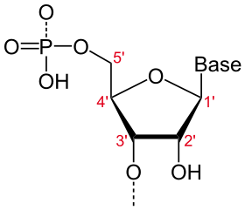
Направленность

Slide 11
Универсальный генетический код
 |  | 2-е основание
 |  | T | C | A | G
1-е основание | T | TTT (Phe/F) Фенилаланин TTC (Phe/F) Фенилаланин TTA (LeT/L) Лейцин TTG (LeT/L) Лейцин | TCT (Ser/S) Серин TCC (Ser/S) Серин TCA (Ser/S) Серин TCG (Ser/S) Серин | TAT (Tyr/Y) Тирозин TAC (Tyr/Y) Тирозин TAA Стоп TAG Стоп | TGT (Cys/C) Цистеин TGC (Cys/C) Цистеин TGA Стоп TGG (Trp/W) Триптофан
 | C | CTT (LeT/L) Лейцин CTC (LeT/L) Лейцин CTA (LeT/L) Лейцин CTG (LeT/L) Лейцин | CCT (Pro/P) Пролин CCC (Pro/P) Пролин CCA (Pro/P) Пролин CCG (Pro/P) Пролин | CAT (His/H) Гистидин CAC (His/H) Гистидин CAA (Gln/Q) Глутамин CAG (Gln/Q) Глутамин | CGT (Arg/R) Аргинин CGC (Arg/R) Аргинин CGA (Arg/R) Аргинин CGG (Arg/R) Аргинин
 | A | ATT (Ile/I) Изолейцин ATC (Ile/I) Изолейцин ATA (Ile/I) Изолейцин ATG (Met/M) Метионин | ACT (Thr/T) Треонин ACC (Thr/T) Треонин ACA (Thr/T) Треонин ACG (Thr/T) Треонин | AAT (Asn/N) Аспарагин AAC (Asn/N) Аспарагин AAA (Lys/K) Лизин AAG (Lys/K) Лизин | AGT (Ser/S) Серин AGC (Ser/S) Серин AGA (Arg/R) Аргинин AGG (Arg/R) Аргинин
 | G | GTT (Val/V) Валин GTC (Val/V) Валин GTA (Val/V) Валин GTG (Val/V) Валин | GCT (Ala/A) Аланин GCC (Ala/A) Аланин GCA (Ala/A) Аланин GCG (Ala/A) Аланин | GAT (Asp/D) Аспарагиновая кислота GAC (Asp/D) Аспарагиновая кислота GAA (GlT/E) Глутаминовая кислота GAG (GlT/E) Глутаминовая кислота | GGT (Gly/G) Глицин GGC (Gly/G) Глицин GGA (Gly/G) Глицин GGG (Gly/G) Глицин

Slide 12
Обратная таблица
Ala/A | GCT, GCC, GCA, GCG | LeT/L | TTA, TTG, CTT, CTC, CTA, CTG
Arg/R | CGT, CGC, CGA, CGG, AGA, AGG | Lys/K | AAA, AAG
Asn/N | AAT, AAC | Met/M | ATG
Asp/D | GAT, GAC | Phe/F | TTT, TTC
Cys/C | TGT, TGC | Pro/P | CCT, CCC, CCA, CCG
Gln/Q | CAA, CAG | Ser/S | TCT, TCC, TCA, TCG, AGT, AGC
GlT/E | GAA, GAG | Thr/T | ACT, ACC, ACA, ACG
Gly/G | GGT, GGC, GGA, GGG | Trp/W | TGG
His/H | CAT, CAC | Tyr/Y | TAT, TAC
Ile/I | ATT, ATC, ATA | Val/V | GTT, GTC, GTA, GTG
 |  | STOP | TAG, TGA, TAA

Slide 13
Транзиции:
A↔G
С↔Т
Трансверсии:
А↔Т
А↔С
G↔T
G↔С

Slide 14
Возможные типы нуклеотидных замен
Типы замены | Число замен | %
Всего во всех кодонах синонимичные несинонимичные изменяющие смысл нонсенс | 549 134 415 392 23 | 100 25 75 71 4
Всего во всех кодонах синонимичные несинонимичные изменяющие смысл нонсенс | 183 8 175 166 9 | 100 4 96 91 5
Всего во всех кодонах синонимичные несинонимичные изменяющие смысл нонсенс | 183 0 183 176 7 | 100 0 100 96 4
Всего во всех кодонах синонимичные несинонимичные изменяющие смысл нонсенс | 183 126 57 50 7 | 100 69 31 27 4

